Slide 1
MARKETING YMAR/IV. blok ŘÍZENÍ INTEGROVANÉ MARKETINGOVÉ KOMUNIKACE
PhDr. Ing. Mgr. Renáta Pavlíčková, MBA

Slide 2
Obsah předmětu (bloková výuka)
I. BLOK (téma 1.-3.)
1. Úvod do marketingu (význam a vývoj)
2. Globální marketing 21. století
(aktuální trendy)
3. Online marketing
II. BLOK (téma 4.-6.)
4. Trh a marketingové prostředí
5. Marketingový informační systém
a CRM
6. Marketingový výzkum
III. BLOK (téma 7.-9.)
7. Marketingový mix + řízení produktu
8. Řízení ceny
9. Řízení distribuce
IV. BLOK (téma 10.-12.)
10. Řízení integrované marketingové
komunikace
11. Marketing služeb
12. Etické aspekty marketingu

Slide 3
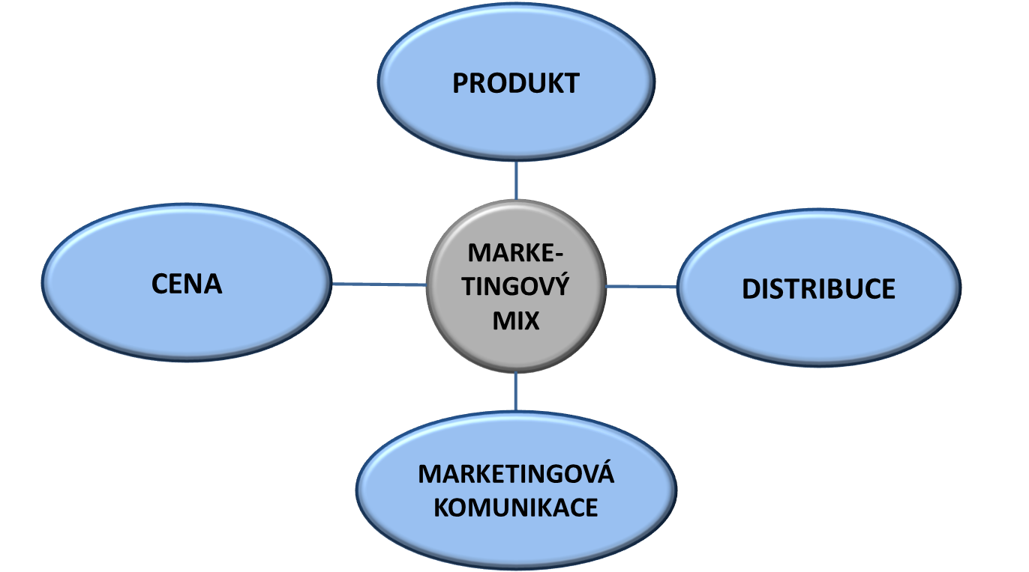
10. ŘÍZENÍ INTEGROVANÉ MARKETINGOVÉ KOMUNIKACE
Integrovaná marketingová komunikace (IMK) je souhrn všech typů marketingové komunikace provozované danou společností.

Slide 4
MARKETINGOVÁ KOMUNIKACE
forma komunikace mezi prodávajícím a kupujícím,
koordinace marketingových komunikačních aktivit s cílem ovlivnit postoje nebo chování spotřebitelů,
zahrnuje aktivity určené ke komunikaci se zákazníky, kteří jsou informováni o produktech a povzbuzováni k jejich nákupu,
informuje, přesvědčuje nebo připomíná spotřebitelům vlastnosti a dostupnost produktu.

Slide 5
Integrovaná marketingová komunikace
Integrovaná marketingová komunikace (Integrated Marketing Communications – IMC) je dle definice American Association of Advertising Agencies „konceptem plánování marketingové komunikace, který rozeznává přidanou hodnotu uceleného plánu“
vyžaduje vytvoření celkové marketingové komunikační strategie, která zahrnuje všechny firemní marketingové aktivity
vše, co firma říká a dělá musí odpovídat společnému cíli a pozici firmy na trhu
pomáhá firmě identifikovat nejvhodnější a nejefektivnější metody pro komunikaci a vytváření vztahu jak s jejich zákazníky, tak se zájmovými skupinami (zaměstnanci, dodavatelé, investoři a veřejnost)

Slide 6
Základní typy komunikace
interpersonální komunikace
skupinová komunikace
masová komunikace

Slide 7
Osobní komunikace
je komunikací dvou či několika málo osob,
komunikaci lze definovat jako vysílání, přijímání a zpracovávání informací
komunikační proces
odesílatel
zakódování
zpráva
přenosové zařízení
dekódování
příjemce
zpětná vazba
šum
výhody osobní komunikace
nevýhody osobní komunikace

Slide 8
Osobní komunikace
VÝHODY
komunikace probíhá za fyzické přítomnosti obou stran, což zvyšuje její účinek,
neverbální komunikace jako součást zpětné vazby,
větší důvěra komunikujících (vede k větší ochotě spolupracovat).
NEVÝHODY
vynaložené náklady jsou vysoké (v porovnání s masovou komunikací),
oslovení velmi malého počtu lidí,
nutnost uskutečnění většího množství osobních kontaktů.

Slide 9
NEOSOBNÍ (MASOVÁ) KOMUNIKACE
je komunikací, v níž se sdělení předává velké skupině jednotlivců přibližně ve stejný okamžik.

Slide 10
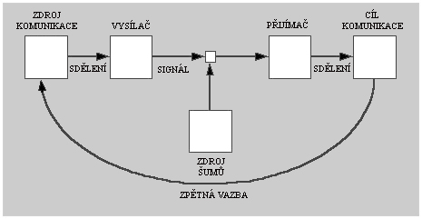
Proces masové komunikace

Slide 11
Neosobní komunikace
VÝHODY
oslovuje značné množství lidí ve velmi krátkém časovém úseku,
náklady v přepočtu 1 oslovenou osobu jsou relativně nízké,
oslovuje velké množství lidí značně geograficky rozptýlených,
může rychle změnit své zaměření,
pružná reakce na trh.
NEVÝHODY
velmi vysoké finanční prostředky,
absence fyzického kontaktu obou stran (není jisté, že příjemce zprávy informaci opravdu vnímá, příjemce se necítí být osloven, proto necítí nutnost reagovat na sdělení),
pomalá zpětná vazba.

Slide 12
MARKETINGOVÁ KOMUNIKACE
Komunikační model AIDA:
1. fáze - upoutání pozornosti (Awareness),
2. fáze - vzbuzení zájmu (Interest),
3. fáze - vyvolání přání (Desire),
4. fáze - dosažení akce (Action).
AIDA

Slide 13
Výběr komunikační strategie
Strategie PULL (táhnout)
prodávající stimuluje poptávku spotřebitele (reklama, podpora prodeje)
využívá zejména reklamu a nástroje spotřebitelské podpory prodeje. Cílem je vytvářet spotřebitelskou poptávku.
Strategie PUSH (tlačit)
komunikace s jednotlivými členy distribučního kanálu (osobní prodej, podpora prodeje)
využívá zejména osobní prodej a nástroje podpory prodeje zaměřené na obchodní mezičlánky. Cílem je "protlačit" produkt distribuční cestou.
Výrobce
Obchodní mezičlánek
Zákazník
Výrobce
Obchodní mezičlánek
Zákazník

Slide 14
Komunikační mix
Marketingový komunikační mix je součástí marketingového mixu.
Jedná se o soubor nástrojů, prvků a médií, kterými se podnik snaží komunikovat relevantní informace se svými stávajícími a potenciálními zákazníky a tímto způsoben ovlivnit jejich rozhodování.

Slide 15
Význam komunikačního mixu
Marketingová komunikace je vedle produktu, ceny a distribuce základním nástrojem marketingu.
Firmy musí se svými současnými i potenciálními zákazníky komunikovat a obsah jejich sdělení musí být důkladně promyšlen.
Často jsou pro zajištění kvalitní komunikace najímány externí reklamní agentury, jejichž odborníci připravují jednotlivé složky reklamní kampaně.
Pro oblast služeb je komunikační mix nezbytný proto, že ve většině případů přibližuje nehmotný produkt spotřebiteli a tím snižuje jeho nejistotu při výběru a nákupu služby.

Slide 16
KOMUNIKAČNÍ MIX
Komunikační mix obsahuje 5 hlavních nástrojů:
reklama
podpora prodeje
osobní prodej
public relations
přímý marketing

Slide 17
SLOŽKY KOMUNIKAČNÍHO MIXU
KOMUNI-KAČNÍ MIX
REKLAMA
PODPORA PRODEJE
OSOBNÍ PRODEJ
PUBLIC RELATIONS
PŘÍMÝ MARKETING

Slide 18
1) REKLAMA
jakákoliv forma neosobní placené prezentace a podpory prodeje výrobků, služeb či myšlenek určitého subjektu,
neosobní forma komunikace firmy se zákazníkem prostřednictvím různých médií,
potenciálnímu zákazníkovi přináší informace o existenci produktu, o jeho vlastnostech, přednostech, kvalitě apod.,
uživatel se s ní ze všech složek komunikačního mixu setkává nejčastěji,
uživatel je jí denně atakován a ovlivňován,
úkolem reklamy je působit na současné i potenciální zákazníky a věcnými i emociálními argumenty je přesvědčovat ke koupi daného produktu (opakovaně).

Slide 19
REKLAMNÍ PROSTŘEDEK
slouží k přenosu reklamního sdělení od výrobce, resp. dodavatele k dnešnímu nebo budoucímu spotřebiteli,
jeho výběr je velmi důležitý,
použitý reklamní prostředek může rozhodnout o úspěchu či neúspěchu výrobku na trhu,
tištěné materiály, televizní a rozhlasové spoty, venkovní reklama, 3D reklama, atd.

Slide 20
Reklamní sdělení
souhrn všech žádoucích či nutných informací, s nimiž chce organizace seznámit potenciálního i skutečného odběratele svých výrobků

Slide 21
Hlavní rysy reklamy
reklama je neosobní a tedy vyloučena vzájemná komunikace, komunikační možnosti na jeden kontakt jsou tudíž menší než např. u osobního prodeje
reklama umožňuje souběžnou komunikaci s velmi velkou cílovou skupinou prostřednictvím hromadných sdělovacích prostředků,
reklama je relativně levnou komunikační aktivitou na jeden kontakt, protože najednou zasahuje velmi velkou skupinu

Slide 22
Paměť
pro reklamu jako nástroj komunikačního mixu jsou mimo jiné charakteristické ještě další vlastnosti, totiž její nezbytné opakování z důvodu zapamatování
dělení paměti dle úrovně projevů v čase:
senzorická
krátkodobá
dlouhodobá
paměť je komplikovaným fenoménem psychiky a reklama si k ní hledá vztah nejen prostřednictvím intenzity působení v čase, ale i prostřednictvím výběru obsahu
v případě obsahu reklamy jde o práci se selektivitou paměti, zde rozlišujeme 2 složky:
apel
vlastní sdělení

Slide 23
Apel
úkolem apelu je vyvolat pozornost a umožnit, aby k oslovenému sdělení vůbec došlo a aby se zlepšily podmínky pro zapamatování
klasifikace apelů:
pozitivní apely
negativní apely
emocionální apely
racionální apely
morální apely

Slide 24
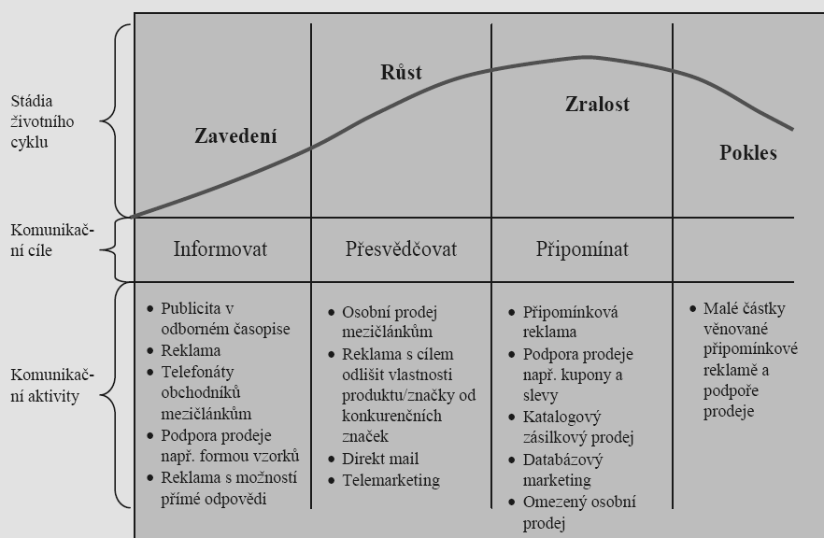
Reklama a životní cyklus produktu

Slide 25
Vlastní sdělení
je tou částí sdělení, která obsahuje jeho informační podstatu
tato část má být zapamatována a využita v následných aktivitách – tedy projevit se změnami chování

Slide 26
Stanovení cílů reklamy
reklamní cíle musí vyplývat z předchozích rozhodnutí o cílovém trhu, positioningu značky a marketingové strategii
reklamní cíl je konkrétní komunikační úkol a úroveň jeho zvládnutí
reklamní cíl má být dosažen u určitého publika v daném časovém období
cíle reklamy dělíme:
kognitivní
konativní

Slide 27
Členění reklamy dle obsahu/objektu
reklama produktová/výrobková
reklama institucionální, korporátní

Slide 28
Členění reklamy dle cíle a vztahu k životnímu cyklu produktu
informativní reklama
přesvědčovací reklama
připomínací reklama

Slide 29
Členění/klasifikace reklamy dle druhu reklamních prostředků
inzerce v tisku
televizní spoty
rozhlasové spoty
vnější reklama
audiovizuální reklama
nová média

Slide 30
Regulace a samoregulace reklamy
samoregulace by měla umožnit regulovat to, co přímo ze zákona regulovat nelze (vkus, morálku, etiku)
institucí zabývající se samoregulací je Rada pro reklamu, která ustanovuje Arbitrážní komisi a jako podklad pro její rozhodování Kodex etické reklamy
vzhledem ke značnému vlivu reklamy na veřejnost je nezbytné reklamu regulovat
základní prvky regulace reklamy:
veřejné právo
soukromé právo
Samoregulace
Rada pro rozhlasové a televizní vysílání (RRTV) je český orgán státní správy vykonávající státní dohled v oblasti rozhlasového a televizního vysílání.

Slide 31
Formy reklamy na internetu
tvorba webové prezentace
SEM (search enginge marketing)
SMM (social media marketing)
spolupráce s jinými web. stránkami
reklamní bannery
intextová reklama
PPC reklama
virální marketing
blogy
partnerské programy
PR články
internetové aukční portály
zpětné odkazy
internetové katalogy
e-mailing

Slide 32
2) PODPORA PRODEJE
podpora prodeje je marketingovou komunikací, která působí na zákazníka pomocí dodatečných podnětů, čímž iniciuje zájem o prodej produktů
podstatou podpory prodeje (dále jen p. p.) je snaha o krátkodobé zvýšení prodeje
základní vlastností p. p. je omezení v čase a prostoru, nabídka vyššího zhodnocení peněz a vyvolání okamžité nákupní reakce

Slide 33
Charakteristika podpory prodeje
činnosti nebo materiály sloužící k podpoře nákupu či prodeje výrobků nebo služeb
většina činností se provádí nepravidelně
je zaměřena na dosažení okamžitých, krátkodobých efektů
používá přímý stimul nebo výhodu, stimul působí intenzivně na rozhodování a chování příjemce
využívá se apelu na úsporu peněz, na získání peněz nebo něčeho hodnotného
působí téměř okamžitě po vyhlášení
krátkodobá účinnost (negativum) - po odeznění nabídky se chování spotřebitelů vrací do původní podoby

Slide 34
Cíle podpory prodeje
přimět kupujícího k nákupu (vzorky zdarma)
stimulovat opakované nákupy (věrnostní karty)
odlišit produkty firmy od produktů konkurence
budovat a zlepšit image firmy
zvýšit účinnost distribuce (sběr kuponů)
informovat o budoucím prodeji (sortimentní změny)
apel na zapojení ostatních částí komunikačního mixu

Slide 35
Cíle podpory prodeje
cílem podpory prodeje je dodání časově omezených impulsů prodeji produktů nebo služeb
cílem je rychlé zvýšení obratu (např. formou dočasného snížení ceny nebo zvýšením přitažlivosti zboží dodatečným opatřením či jen prostým předběžným vyzkoušením (testováním, ochutnáním apod.)
2 typy cílů podpory prodeje:
horizontální podpora prodeje – společnost se snaží zvětšit svůj okruh zákazníků a množství maloobchodníků prodávajících daný produkt
vertikální podpora prodeje – společnost se snaží povzbudit existující zákazníky k tomu, aby více kupovali (častěji nebo mimo sezónu)

Slide 36
Nevýhody podpory prodeje
může poškodit image firmy (častými slevami vyvolá dojem nízké kvality produktů)
při častém poskytování výhod spotřebitel přestává nakupovat zboží běžné nabídky a čeká na další akci
spotřebitel může nakupovat kvůli výhodám a ne kvůli zboží samotnému

Slide 37
Formy podpory prodeje
Použití nástrojů podpory prodeje je klasifikováno dle subjektů, na něž jejich působení směřuje :
podpora prodeje orientovaná na obchod (zprostředkovatele)
podpora prodeje orientovaná na prodejní personál
podpora prodeje orientovaná na spotřebitele

Slide 38
Nástroje podpory prodeje orientované na spotřebitele
vzorky produktu
odměny za věrnost
rabaty
prémie
reklamní dárky
kupony
soutěže a výherní loterie
veletrhy a výstavy
prezentace zboží

Slide 39
3) OSOBNÍ PRODEJ
může být definován jako dvoustranná komunikace „tváří v tvář“, jejímž obsahem je poskytování informací, předvádění, udržování či budování dlouhodobých vztahů, nebo přesvědčení určitých osob (příslušníků specifické části veřejnosti)
vyžaduje osobní interakci se zákazníkem
posun od metod založených na transakcích k metodám založeným na vztazích se zákazníky

Slide 40
Osobní prodej
výhody
zacílené sdělení
přímý kontakt se zákazníkem
individuální komunikace
okamžitá zpětná vazba
využití „kouzla osobnosti“ (image, charisma, profesionalita, znalost řeči těla)
budování vztahů důvěry

Slide 41
Osobní prodej
nevýhody
vyšší náklady
nutnost kontroly
dosah/dostupnost
frekvence kontaktů
riziko selhání lidského faktoru

Slide 42
Základní typy osobního prodeje
obchodní prodej
zaměřen na prodej produktů obchodům, supermarketům, lékárnám atd.
misionářský prodej
informování, přesvědčování a prodej nikoli přímým zákazníkům, ale zákazníkům přímých zákazníků
maloobchodní prodej
zaměřen na přímé kontakty se zákazníky
prodej na trzích B2B
profesionální prodej
zaměření na vlivné osoby, navrhovatele, organizátory

Slide 43
Organizace prodejního týmu
geografická orientace - struktura prodejců dle území (regionální členění)
orientace na produkt – specializace prodejců na produkt či produktovou řadu
orientace na zákazníka – specializace prodejců na určitý typ zákazníků
funkční specializace – členění prodeje dle činností, na které se prodejci specializují (akvizice, instalace, poprodejní servis, …)

Slide 44
Prodejce
prodejce je jednou z nejstarších profesí
bohatá terminologie: prodejce, prodavač, obchodník, obchodní zástupce, sales representative, dealer, agent, area manager, key account manager, specialista, pracovník pro styk s klienty, atd.
práce v 1. linii („vizitka“ společnosti)
osobnost prodejce

Slide 45
Prodejce
proces systematického vzdělávání prodejců
silné a slabé stránky prodejce
loajalita k firmě, značce
profesionalita prodejního personálu
motivace a odměňování
přímá mzda
přímé provize
kombinace (fixní část/provizní část)

Slide 46
Klíčové aktivity prodejců
prodej
spolupráce s ostatními členy týmu
služby spojené s produktem
informační podpora
služby zákazníkům
schůzky/jednání
spolupráce s distributory
konference, veletrhy a výstavy
školení (produktová, prodejní techniky, asertivní komunikace, atd.)
nábor a zaškolování nových prodejců
společenské aktivity
cestování (životní styl prodejců)

Slide 47
Veletrhy a výstavy
jsou místem, kde se výrobci a obchodníci určité kategorie produktů nebo odvětví setkávají, aby jednali o obchodu, prezentovali a demonstrovali své výrobky a služby, vyměnili si nápady a názory, navázali kontakty, a také svou produkci prodávali, nebo nakupovali
patří mezi nejstarší komunikační nástroje
výstava – je (zejména pokud není spojena s prodejem – prodejní výstavy) prezentací především výsledků umělecké, výzkumné, hospodářské, architektonické, přírodovědné, zájmové, sportovní, či jiné činnosti
veletrh – jasné komerční zaměření, posílení obchodních vztahů a hospodářské spolupráce

Slide 48
Veletrhy a výstavy
2 typy veletrhů a výstav:
veřejné – jsou otevřeny veřejnosti
všeobecně zaměřené
speciálně zaměřené
obchodní – slouží odborníkům z určité oblasti aktivit nebo průmyslových odvětví
horizontální (jedno průmyslové odvětví prezentuje své výrobky a služby cílové skupině odborníků, obchodníkům a distributorům jiných odvětví
vertikální – různá průmyslová odvětví prezentují své výrobky a služby cílovým skupinám ze stejného odvětví
spojené s konferencí
obchodní trhy

Slide 49
Proces plánování účasti na veletrzích a výstavách
fáze procesu plánování:
analýza projektu výstavy
posouzení možností a aktiv
příprava
tvorba koncepce
realizace
hodnocení

Slide 50
Marketingové komunikační cíle účasti na veletrhu
demonstrace produktů
uvedení a testování nových produktů
prodej produktů
generování možností prodeje
budování vztahů
sledování konkurence
tradice
posílení image firmy
budování povědomí značky a firmy
internacionalizace
motivace zaměstnanců

Slide 51
Vztahový marketing
marketing vztahů (relationship marketing)
úkolem marketérů je těsně propojit kvalitu a služby zákazníkům do jednoho celku, který povede k dlouhodobým a vzájemně prospěšným vztahům
snahou je vytvořit a udržet hodnotné vztahy
důležitost (a nutnost) vazby mezi spokojeností zákazníka, jeho loajalitou a ziskovostí
náklady na získání nového zákazníka jsou mnohem vyšší, než na udržení stávajícího
loajalita zákazníka (programy posilující loajalitu zákazníků)

Slide 52
4) PUBLIC RELATIONS
PR je formou komunikace, která firmě pomáhá přizpůsobit se okolí, měnit je nebo udržet, a to se zřetelem k dosažení vlastních cílů
snahy o budování pozitivních vztahů veřejnosti k dané firmě, vytváření dobrého image a snaha o minimalizaci následků nepříznivých událostí (např. pomluv, které se o firmě šíří)
tzv. vztahy s veřejností

Slide 53
Public relations (PR)
PR má některé rysy shodné s reklamou, nebo s podporou prodeje, např.:
programy PR jsou rovněž uskutečňovány prostřednictvím médií
podobný je i způsob plánování, rovněž založený na marketingovém výzkumu
při stanovení komunikačních cílů a strategie se využívá segmentace trhu a zacílení
PR však není reklamou, i když se při svém působení bez ní málokdy zcela obejde

Slide 54
Hlavní cíle Public relations
cílem je vytvoření kladných představ (image) o organizaci a spoluvytváření podmínek pro realizaci jejich cílů
budování větší důvěryhodnosti organizace a připravenost na případnou krizovou situaci (krizový management)
stimulování zájmu veřejnosti o aktivity organizace, zájem partnerských organizací na spolupráci (např. dodavatelů, distributorů apod.)
snižování nákladů na efektivní komunikaci organizace s veřejností
posilování vnitřní komunikace a motivace zaměstnanců organizace

Slide 55
Hlavní cíle komunikace uvnitř organizace
informovat pracovníky firmy o cílech, úkolech, úspěších, popř. problémech
motivovat pracovníky
vytvářet vhodné podmínky pro práci (vytváření atmosféry důvěry a vzájemné podpory)

Slide 56
Bariéry efektivní vnitřní komunikace
ochota naslouchat pouze tomu, co a od koho chceme slyšet
neochota řešit konfliktní situace
nezájem o zpětnou vazbu
přeceňování nových technologií
nedostatky v osobních schopnostech a dovednostech verbální i neverbální komunikace
nedostatky v odborných, lidských a sociálně psychologických znalostech a dovednostech

Slide 57
Aktivity PR
publicita
organizování akcí
interní komunikace
aktivity krizového managementu
lobování (lobbing) – zastupování zájmů firmy při jednání s veřejnými činiteli (politiky, zákonodárci),
sponzoring – finanční podpora různých aktivit z oblasti kultury, sportu, charity, apod.,
firemní identita (corporate identity) – stanovení a zachování jednotné vizuální podoby firmy (firemní barvy, logo, www stránky, atd.)
firemní kultura – chování zaměstnanců k zákazníkovi a obchodním partnerům
sociální odpovědnost firmy

Slide 58
Publicita
aktivita spočívající ve vytváření nových zpráv o osobách, produktech či službách určité organizace, které se objeví v médiích
publicita je neplacený prostor v médiích, který je poskytován osobě, firmě nebo události
chápe se většinou v pozitivním slova smyslu, tedy jako pozitivní publicita, tzn. informace, které vylepšují image nebo pomáhají udržet dobrou pověst firmy
publicita firmy nemusí být vždy kladná (např. firma se podílí na znečišťování životního prostředí a tyto informace se objevují v médiích – tzv. špatná publicita firmy)
publicita je nástrojem a často i cílem public relations

Slide 59
Publicita
publicita je neplacený prostor v médiích, který je poskytován osobě, firmě nebo události
chápe se většinou v pozitivním slova smyslu, tedy jako pozitivní publicita, tzn. informace, které vylepšují image nebo pomáhají udržet dobrou pověst firmy
negativní publicita je však také možná
publicita je nástrojem a často i cílem public relations

Slide 60
Nástroje PR
zpráva
tištěné materiály (jednoduché tiskoviny, plakáty, letáky, hromadné dopisy)
komponované materiály (výroční zprávy, brožury)
časopisy a zpravodaje
drobné tištěné prostředky (dopisní obálky, hlavičkové papíry, faktury, poštovní poukázky, potisky s logem, atd.)
audiovizuální materiály (internet, videozáznamy, interview poskytnuté rozhlasu či televizi)
angažovanost firmy v činnostech ve prospěch místní komunity

Slide 61
Osobní image řečníka
profesionalita prezentující osoby/řečníka
důvěryhodnost řečníka
osobní image
charisma
zevnějšek
gesta
chování
rétorika

Slide 62
Účinnost PR
má-li být PR činnost účinná, musí být řízena vrcholovým vedením, musí být systematická a cílená na určitý segment společnosti, a současně prováděna odborníky

Slide 63
Eventy (Event marketing)
jedná se o komplexní nástroj komunikace firmy orientovaného na zážitek
úkolem organizování akcí je spojit významné zážitky s určitou firmou nebo institucí
v PR existují dva druhy akcí a událostí:
ty, jejichž cíle je dosáhnout větší a příznivé publicity
ty, kde jsou zdůrazněny osobní kontakty pracovníků organizace (většinou se jedná o kombinaci obou cílů)

Slide 64
Eventy – organizování akcí
společenské akce
společenská setkání
plesy (spojení lidí v příjemném prostředí, pozitivní publicita, posílení image, zdroj příjmů)
vernisáže
večeře
rauty
recepce
umělecké a sportovní akce, soutěže či turnaje
dobročinné (benefiční) akce
soutěže
vzdělávací akce
semináře
konference
prezentační akce

Slide 65
Sponzoring
sponzoring (sponzorování) je podpora převážně neziskové akce, osoby nebo organizace formou finančního příspěvku případně nefinanční podpory
chronický nedostatek peněz na rozvoj kultury, vzdělání, sportu, ochrany životního prostředí, atd. nutí neziskové organizace žádat firmy o sponzorství, tj. finanční příspěvek na podporu uvedených oblastí
sponzor je někdy považován za synonymum mecenáše, na rozdíl od něho ale klade sponzorství v současnosti velký důraz na marketingový přínos pro sponzora, především pokud jde o jeho zviditelnění
proto jde často o investování finančních či jiných prostředků do činností, jejichž potenciál lze podnikatelsky využít
sponzoring je především obchod, který musí přinášet užitek oběma zúčastněným stranám

Slide 66
5) PŘÍMÝ MARKETING
direct marketing
definice dle Direct Marketing Association (DMA): „direct marketing je interaktivní systém, který používá jedno nebo více reklamních médií pro vytváření měřitelné odezvy nebo transakce v jakémkoliv místě“
interaktivní marketingová komunikace, která předává sdělení prostřednictvím komunikačních nástrojů s cílem bezprostředně získat měřitelnou zpětnou vazbu určitého příjemce ve formě:
přímé, adresné oslovení, vyvolání přímé reakce adresáta

Slide 67
Přímý marketing (direct marketing)
přímý marketing (direct marketing) je jednou z nejrychleji rostoucích částí marketingové komunikace
direct marketing je určitou filozofií, která je založena na vybudování trvalé a pevné vazby mezi firmou a zákazníky – stávajícími i potenciálními
dlouhodobý cíl
budování dlouhodobého registru zákazníků

Slide 68
Přímý marketing
členění:
adresný direct marketing – konkrétnímu adresátovi přímo na jméno (pozitivní psychologický účinek)
neadresný direct marketing – materiál doručovaný zdarma do poštovních schránek nebo rozdávaný na frekventovaných místech (letáky, tiskoviny, katalogy)

Slide 69
Přímý marketing
důležité prvky direct marketingu:
sběr dat
zpracovávání dat
vyhodnocování dat
ukládání dat
využitelnost dat
segmentace trhu
zacílení a načasování

Slide 70
Přímý marketing
výhody
efektivní zacílení na spotřebitele
operativnost realizované komunikace
nízké náklady na jeden kontakt
možnost utajení před konkurencí
jednoduchý a rychlý nákup
interaktivita
široký výběr
nevýhody
závislost na kvalitě databází a jejich aktualizaci
odmítavý přístup některých zákazníků

Slide 71
Nástroje přímého marketingu
direct mail
neadresná distribuce
telemarketing
teleshopping
on-line marketing
kioskové nakupování
vkládaná inzerce do novin a časopisů

Slide 72
E-mailing
e-mailing, čili e-mail marketing, využívá rozesílání krátkých sdělení uživatelům pomocí elektronické pošty
využití e-mailu k doručení reklamních sdělení:
e-mailové vsuvky (krátká sdělení jsou přikládána k běžným e-mailovým zprávám, a to obvykle na jejich koncích)
vyžádané e-maily (zprávy se dostávají k uživatelům na jejich vlastní žádost)
placené e-maily (konkrétní firma vyhledává uživatele, kteří jsou ochotni za úplatu číst reklamní texty různých firem)

Slide 73
Přímý marketing v prostředí internetu
direct mail – je propagační činnost, která slouží k adresnému oslovení cílové skupiny, která je vybrána na základě údajů databáze podle předem stanovených kritérií
direct mail je e-mail nebo listovní zásilka s informací nebo propagačním obsahem, která je zaslaná na konkrétní poštovní adresu konkrétnímu člověku nebo firmě

Slide 74
Telemarketing
telemarketing lze definovat jako jakoukoliv měřitelnou činnost využívající telefon, jejímž cílem je pomoci nalézt, získat a rozvíjet vztah se zákazníkem
výhody telemarketingu
telefon je flexibilní, interaktivní, rychlý
možnost okamžitého zahájení telemarketingové kampaně
možnost okamžitého sledování efektivity kampaně
nevýhody telemarketingu
obtížná forma prodeje
telefonování může být nepříjemné (nevhodné načasování, …..)
vysoké náklady na 1 zákazníka

Slide 75
Telemarketing
2 dimenze telemarketingu:
iniciátor (ten, kdo volá nebo komu je voláno)
rozsah (v němž se používá jako nástroj generující prodej)
2 typy telemarketingu:
out-bound – je volání klientům nebo budoucím zákazníkům
in-bound – zainteresovaný zákazník sám kontaktuje firmu, aby získal další informace nebo sdělil svoji stížnost

Slide 76
Katalogy
katalog je seznam výrobků a služeb ve vizuální a verbální podobě, vytištěný nebo uložený v elektronické podobě na disku, CD, atd.
3 typy katalogů:
referenční katalogy – přehled o všech produktech a jejich vlastnostech a cenách (vhodné ve vztazích mezi výrobci)
prodejní katalogy – nástroj generující prodej bez jakéhokoliv zapojení prodejců (konfekce, knihy, CD, atd.)
ukázkové katalogy – slouží jako návody a pomocné nástroje při vyjednávání, podporují prodej

Slide 77
Teleshopping
teleshopping je právně vymezen v zákoně č. 231/2001 Sb. o provozování rozhlasového a televizního vysílání
teleshoppingem se rozumí „přímá nabídka zboží, a to včetně nemovitého majetku, práv a závazků, nebo služeb, určená veřejnosti a zařazená do rozhlasového či televizního vysílání za úplatu nebo obdobnou protihodnotu“
Evropská směrnice 89/552/EHS ho potom definuje jako „televizní vysílání přímých nabídek pro veřejnost na poskytnutí zboží nebo služeb, včetně nemovitého majetku, práv a povinností, za úplatu“

Slide 78
Teleshopping
teleshoppingový pořad:
trvá několik minut (na rozdíl od reklamy),
konkrétní osoba/osoby prezentují přednosti produktu
uvedení ceny, bonusů a podmínek prodeje
apel na povahové vlastnosti cílové skupiny

Slide 79
Interaktivní marketing
forma přímého marketingu
ke komunikaci se zákazníky využívá moderních technologií, zejména internetu
marketingová filozofie, podle které vnímaná kvalita služeb závisí na kvalitě interakce mezi zákazníkem a poskytovatelem služby
výhodou je možnost pružné reakce na chování zákazníků
úspěch interaktivního marketingu závisí na výběru a kvalitě jednotlivců a organizaci účastníků v procesu interakce

Slide 80
.
Děkuji za pozornost
a těším se na příště.

